Slide 1
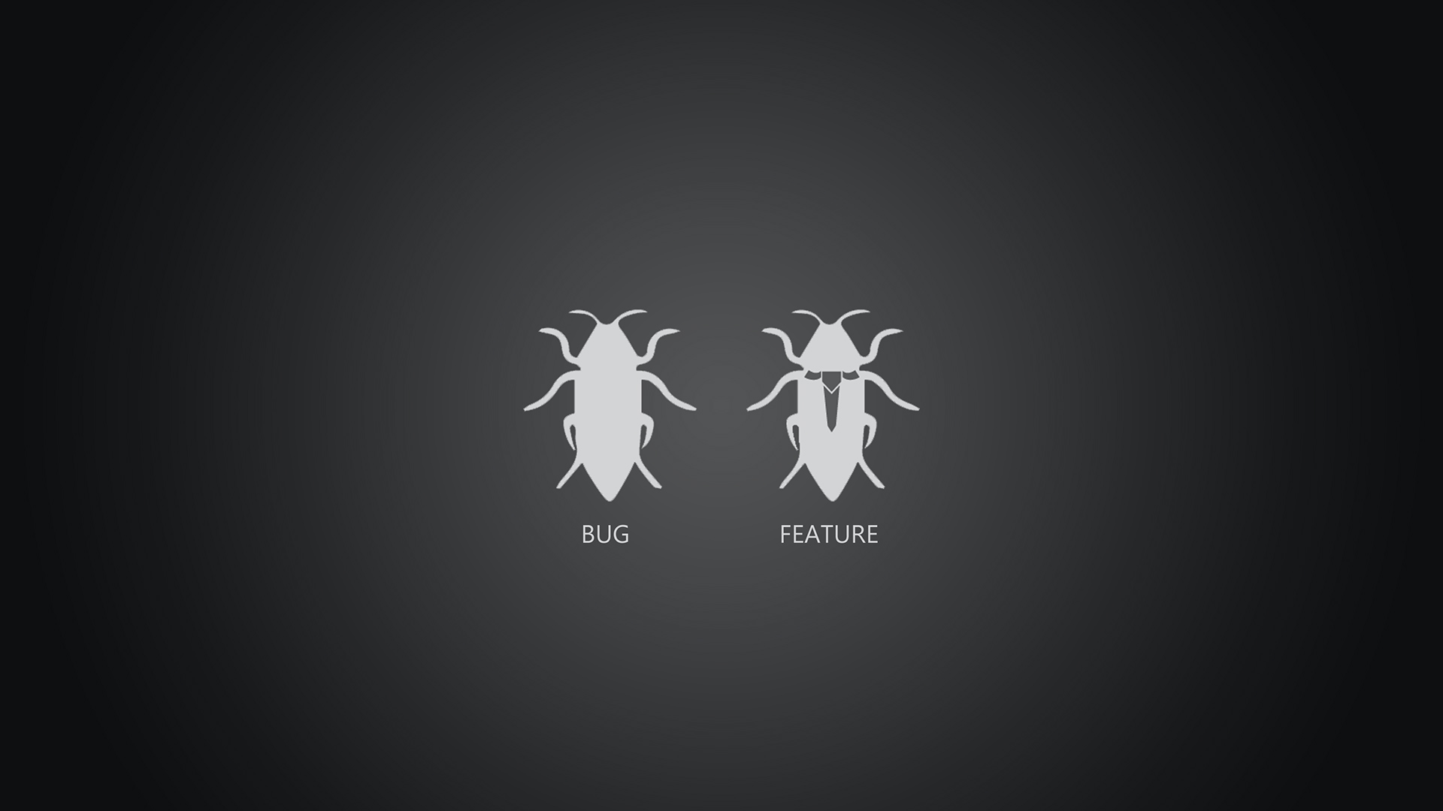
Android Studio, Postman, Charlies
Qase, YouTrack, Notion, Cygwin Terminal, Jira, GitHub
Miro, Figma, Adobe Photoshop
Навыки:
анализ требований регрессионное тестирование cмоук-тестирование составление тест-плана, чек-листов, тест-кейсов, баг-репортов знание техник тест-дизайна (КЭ и ГЗ, ТПР, Pairwise, блок-схемы тестирование интерфейса, front-end, back-end веб-приложений консоль SQL Знание протоколов HTTP И HTTPS Базовые знания Python

